Slide 2
Урок математики
ПОВТОРЕНИЕ ПО ТЕМЕ «Нумерация чисел больше 1000»

Slide 3
Цель: повторить умение читать, записывать, сравнивать многозначные числа, умение увеличивать и уменьшать данное число в 10, 100 и 1000 раз; совершенствовать устные и письменные вычислительные навыки; развитие внимания, памяти, умения работать в коллективе.

Slide 4
Село Зура возникло в первой половине 17века. Сколько лет нашей Зуре, если селом она стала в 1845г.?

Slide 5
Прочитай числа
450.300.625 83.000.504 609.204.305
169.425.619 41.660.110 504.118.026
8.467 245.003 112.001 70.005
25.300 180.004 1000000

Slide 6
БЮСТ ГЕРОЮ СОВЕТСКОГО СОЮЗА С.М СТРЕЛКОВУ установлен 1997 году

Slide 7
Найди ошибку
99 999 > 100 000
9 388 = 8 388
701 924 > 701 024
415 760 > 415 670
х – 315 < х – 415
у + 205 < 502 + у

Slide 8
Храм святителя Митрофана Воронежского Построена в 1847 году. В 2012 году - 360 лет. Сколько лет исполнилось храму?

Slide 9
Представь число в виде суммы разрядных слагаемых
305 =
30.050 =
305.040 =
1.985 =
720.000 =
137.000 =

Slide 10
Реликтовая сосна Специалисты Центра древесных экспертиз «Здоровый лес» (г.Москва) обследовали дерево 30 мая 2012 года и определили, что возраст сосны 360 лет, высота 11 м., а диаметр ствола 1 м. Назовите возраст сосны?

Slide 11
Увеличение и уменьшение числа в 10, 100, 1000 раз
5200*100= 509000:10=
890*1000= 90400:100=
6200*10= 456000:1000=

Slide 12
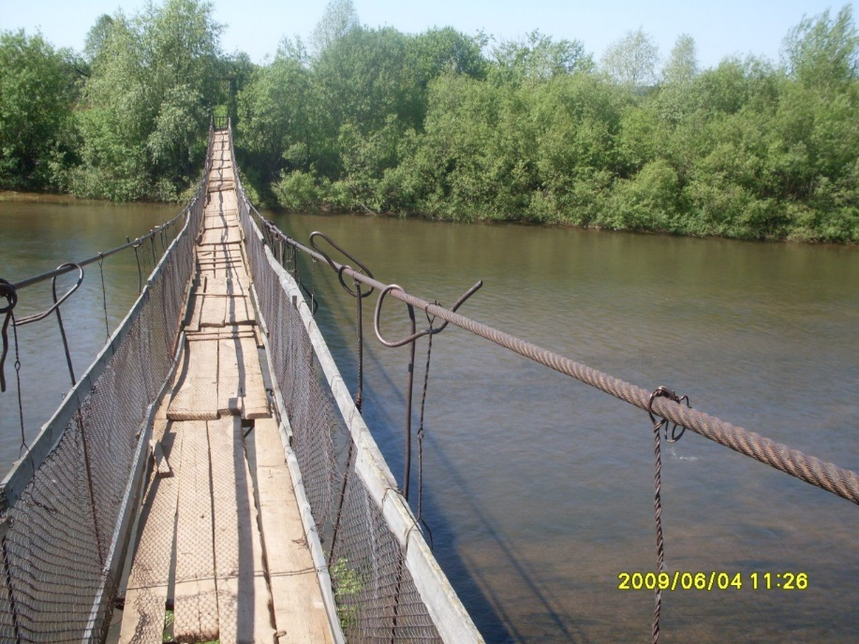
Висячий мост через реку Ита

Slide 13
Решите задачу
На улице Ленина 2 ряда по 50 домов, а на улице Стрелкова 2 ряда по 35 домов. На сколько больше домов на улице Ленина, чем на улице Стрелкова?

Slide 14
МБОУ Зуринская СОШ имени С.М. Стрелкова. Новый корпус введён 2004 г.

Slide 15
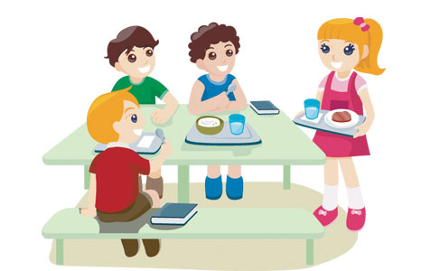

Slide 16
Было интересно…
Было трудно…
Мне захотелось…
У меня получилось…

Slide 17
СПАСИБО ЗА УРОК!

